Slide 1
네임노드 최적화를 통한
마스터 메모리 절감
분산시스템 및 컴퓨팅 6조 중간발표

Slide 2
팀원 소개 및 상세 역할 분담
이석진
문무현
컴퓨터공학부 201911265
010-5262-8403
역할 : 블록매칭 알고리즘 고안
컴퓨터공학부 201910162
010-2355-8589
역할 : 파일 브로드캐스팅 구현

Slide 3
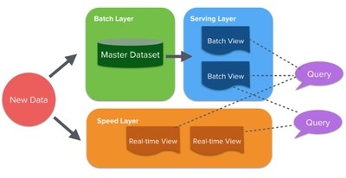
작품 소개 - 마스터의 네임노드 메모리 절감
압축하여 블록 절약
마스터 노드 메모리 절약
블록의 낭비
Small Files occur

Slide 4
핵심 문제 정의
클라우데라에서는 파일 2M개당 1G의 램을 요구합니다.
프로젝트의 목표는 마스터 노드의 메모리 사용량 절감입니다.
1. 블록매칭을 통한 최적화
저용량 데이터를 압축하여 하나의 블록으로 만듭니다.
2. 메타데이터 분할 관리
하나의 블록으로 합쳐진 파일들의 위치를 슬레이브에게 브로드캐스팅합니다.

Slide 5
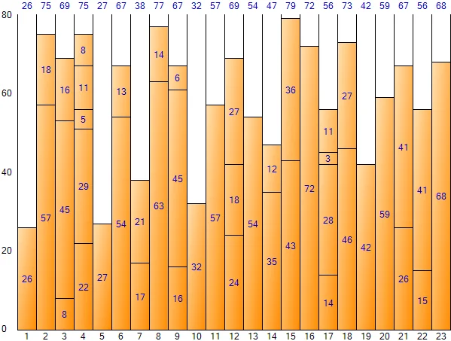
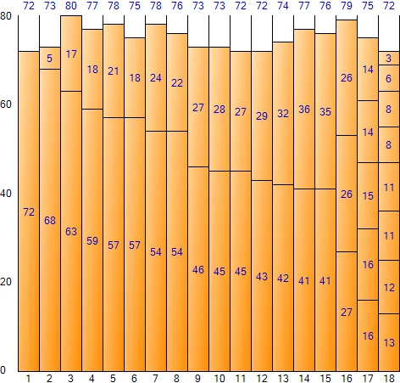
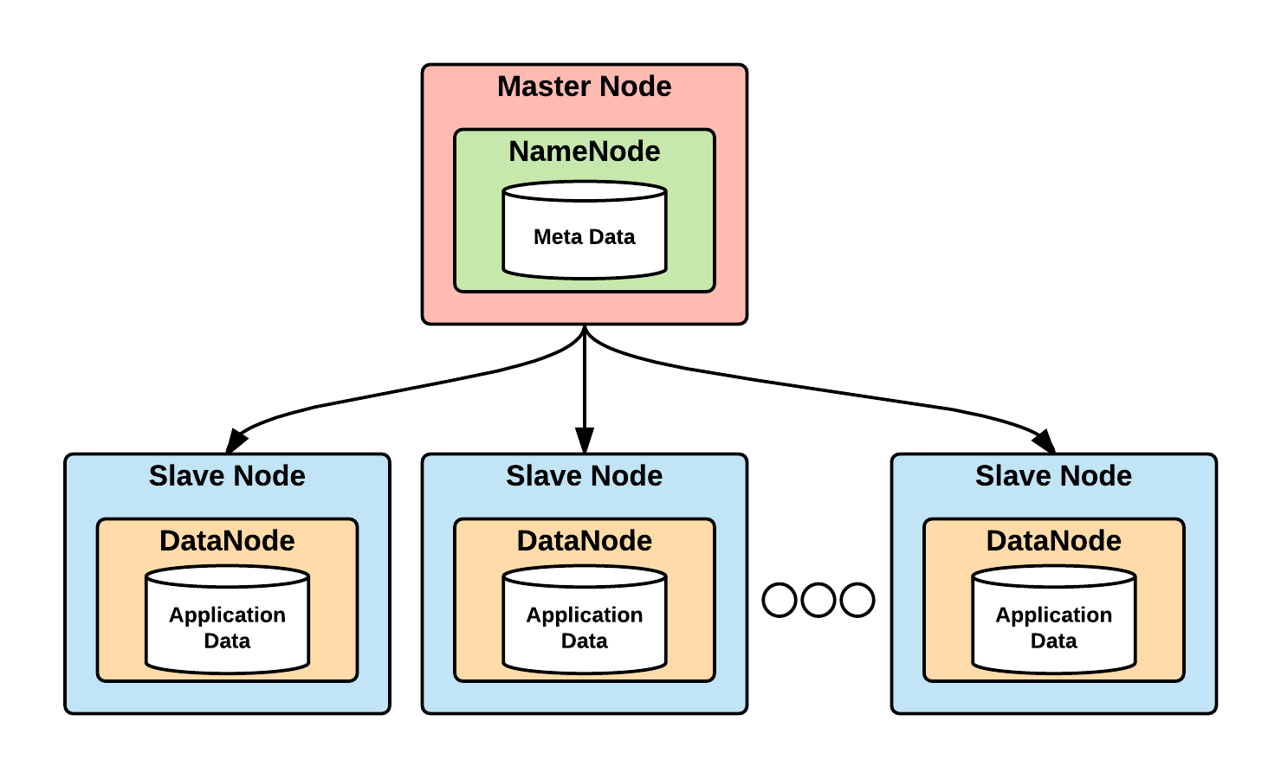

SW 설계-기능요구사항
블록 매칭
메타 데이터 분할
위치에 대한
메타 데이터 파일
브로드캐스팅

Slide 6
비기능적 요구사항
하나의 파일의 이름과 위치를 표현하기 위해 약 40문자가 필요하다고 가정
20bit로 블럭을 찾는 경우 1M개의 블록 할당 가능
1개의 항목 길이: 42바이트
항목 수: 1,000,000개
콤마 수: 999,999개
대괄호 수: 2개
메타데이터 파일 크기 (바이트) = (42바이트 * 1,000,000) + 999,999바이트 + 2바이트 = 42,000,000바이트 + 999,999바이트 + 2바이트 = 42,999,999바이트 ≈ 41.03MB
12bit |  |  | 20bit
4Byte=32bit
블록 내 위치지정
데이터가 저장된 블록 지정

Slide 7
비기능적 요구사항
슬레이브의 메모리 또한 효율적으로 사용
데이터(40글자) + 포인터(4바이트) = 44바이트
44바이트 * 1,000,000 = 44,000,000바이트 ≈ 44MB
작업시간에 영향을 주지 않을만큼의 오버헤드
자바 linked list 접근시간 100ns
1M linked list 에서 Full search time : 100ns* 1,000,000 = 0.1초
최대한 추가적인 설정 없이 사용할 수 있도록 함
자바 라이브러리의 형태로 제공

Slide 8
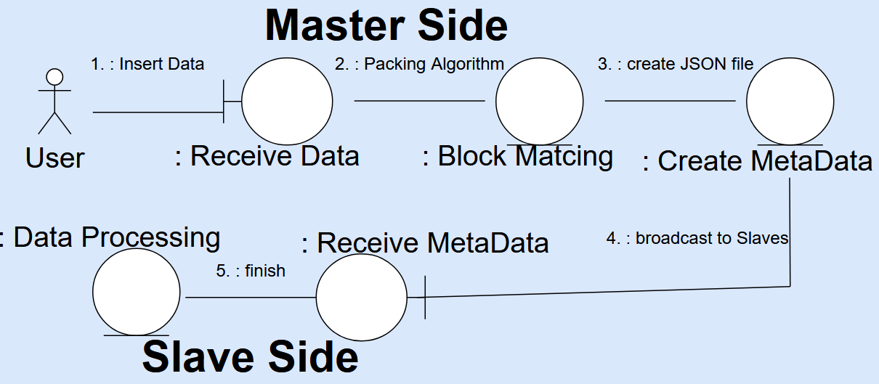
Sw 설계

Slide 9
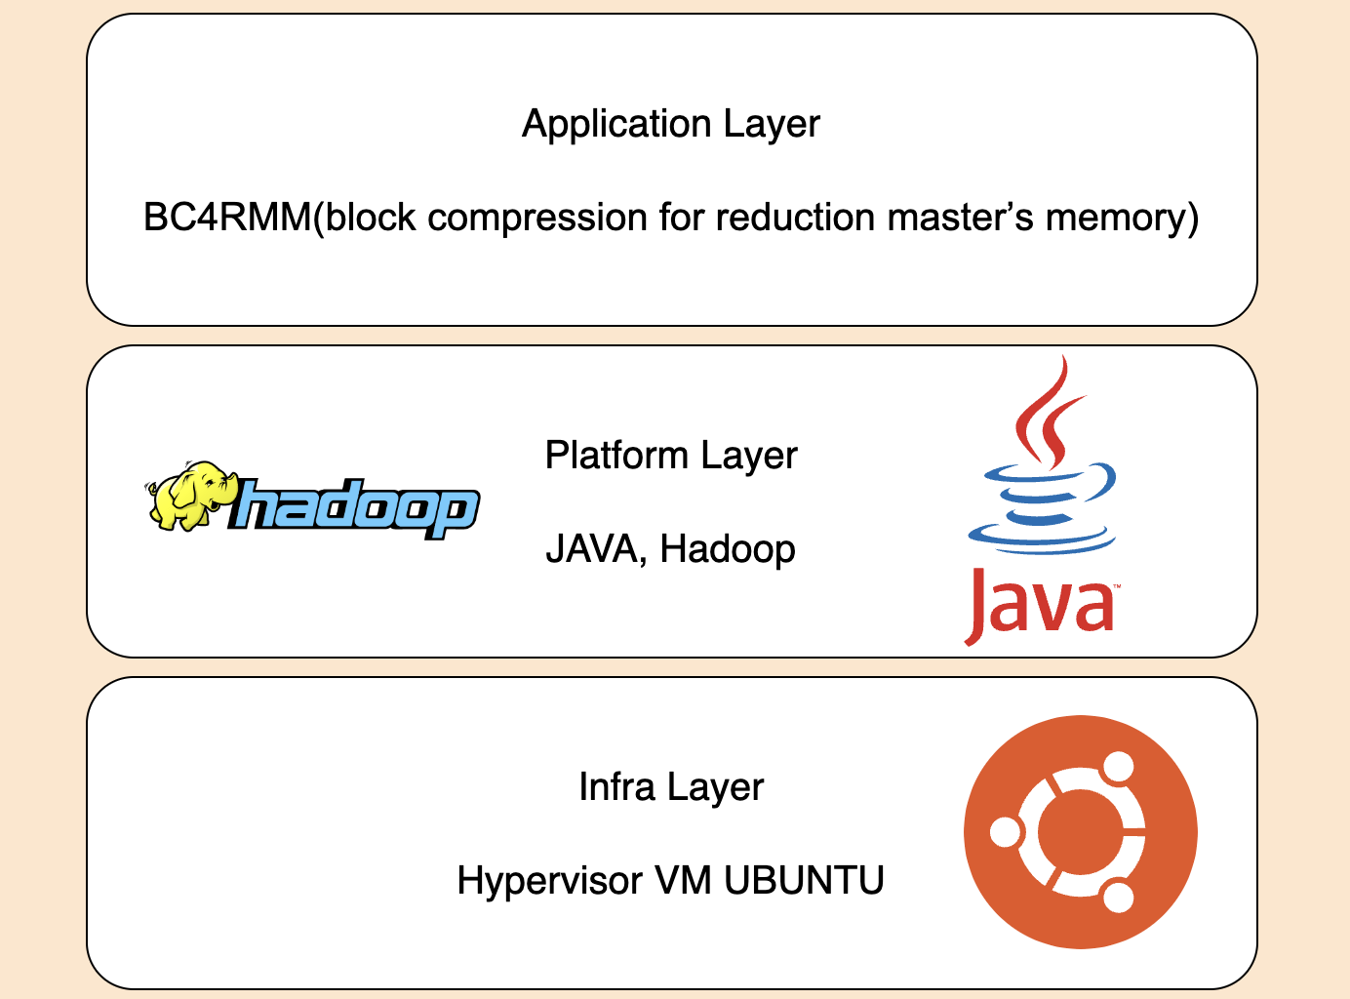
최종 산출물 구성

Slide 10
예상되는 문제들
슬레이브로 메타데이터 전달
처음에 어떻게 전송하고 어떻게 이 메타데이터를 업데이트 할 건인가?
전달된 파일을 처리하는 방법
블럭 내에서 원하는 파일위치를 어떻게 찾을 것인가?
블록 매칭 알고리즘
블록 사이즈와 파일 사이즈에 따라 어떻게 최적화 할 수 있는가?

Slide 11
메타데이터 전달
128MB
Block
File1
MetaData
Json File
{ File1, loaction },
{ File2, loaction },
{ File3, loaction },
.
.
.
Slave 시작 시 메타데이터를 Master로 부터 소켓을 통해 수령
File 2
File 3

Slide 12
전달된 파일 처리
{ File1, loaction }
1안 linked-list, 바로 다음 파일의 위치가 어디인지를 알 수 있습니다. 다음 파일 위치를 인지하여 해당 파일의 크기를 알 수 있습니다.
2안 파일명을 기반으로 Hashmap
메모리를 더 많이 차지 하지만 검색하는데 시간이 적게걸린다는 장점이 있다.
{ File2, loaction }
{ File3, loaction }
{ File4, loaction }

Slide 13
블록 매칭 알고리즘- Greedy Algorithm
N
N+1
막 생성된 블록 정보
file
New block : N
{ File1, loaction },
{ File2, loaction },
{ File3, loaction },
file
마스터의 로컬파일에 블록 데이터 추가
file​
큐에 공간이
부족한 경우
큐의 데이터를 블록으로 생성
file​
file​
슬레이브로 브로드 캐스팅
file​
file​
file​
블록이 찰 때까지 큐에서 대기

Slide 14
테스트 방법
알고리즘
워드카운터
테스트 데이터
1MB 1M개 + 블럭사이즈의 파일 2K개 구성
테스트 대상
마스터노드와 슬레이브 노드의 메모리 점유율과 총 소요시간

Slide 15
스케줄 업데이트
 | 5주차 | 6주차 | 7주차 | 8주차 | 9주차 | 10주차 | 11주차 | 12주차 | 13주차 | 14주차 | 15주차 | 16주차
제안서 작성
파일 형식 고안
파일 브로드캐스팅
블록 매칭 알고리즘
구현 및 디버깅
성능 테스트 및 튜닝

Slide 16
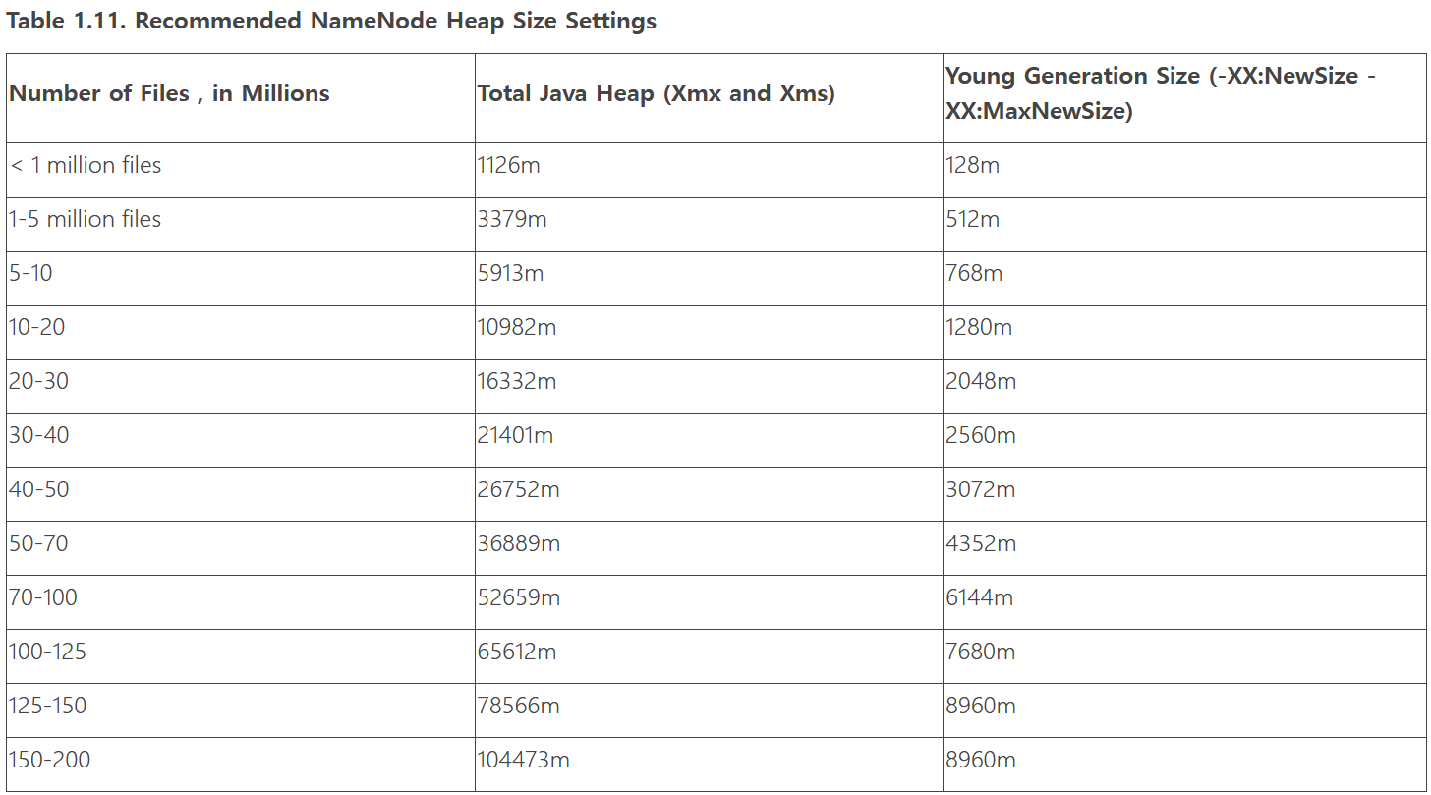
참고자료 리스트
클라우데라 하둡 세팅 가이드라인
https://docs.cloudera.com/HDPDocuments/HDP2/HDP-2.5.0/bk_command-line-installation/content/configuring-namenode-heap-size.html
(2021년 자료)

